Slide 1
Επενδύοντας στο μέλλον της Ευρώπης

Slide 2
Ι. Η Πολιτική Συνοχής 2000-2006 και 2007-2013
ΑΕΠ : αύξηση 10 % στις λιγότερο αναπτυγμένες περιφέρειες
1 εκατ. θέσεις εργασίας δημιουργήθηκαν στην ΕΕ, κυρίως σε μικρομεσαίες επιχειρήσεις
υποστηρίχτηκαν 1,3 εκατ. μικρομεσαίες επιχειρήσεις
κατασκευάστηκαν 4.700 χλμ. αυτοκινητόδρομων και 1.200 χλμ. σιδηροδρόμων υψηλής ταχύτητας
10 εκατ. άτομα που συμμετείχαν κάθε χρόνο σε δράσεις εκπαίδευσης και επαγγελματικής κατάρτισης
κατασκευάστηκαν εκσυγχρονισμένες εγκαταστάσεις επεξεργασίας υγρών αποβλήτων για επιπλέον 23 εκατ. κατοίκους
πρόσβαση σε καθαρό νερό για επιπλέον 20 εκατ. κατοίκους

Slide 3
Συμμετοχή του ΕΤΠΑ και του ΤΣ στις δημόσιες επενδύσεις
Υψηλά ποσοστά σε όλες τις περιφέρειες του στόχου σύγκλησης
Πολύ υψηλό ποσοστό στην Ελλάδα : > 30%

Slide 4
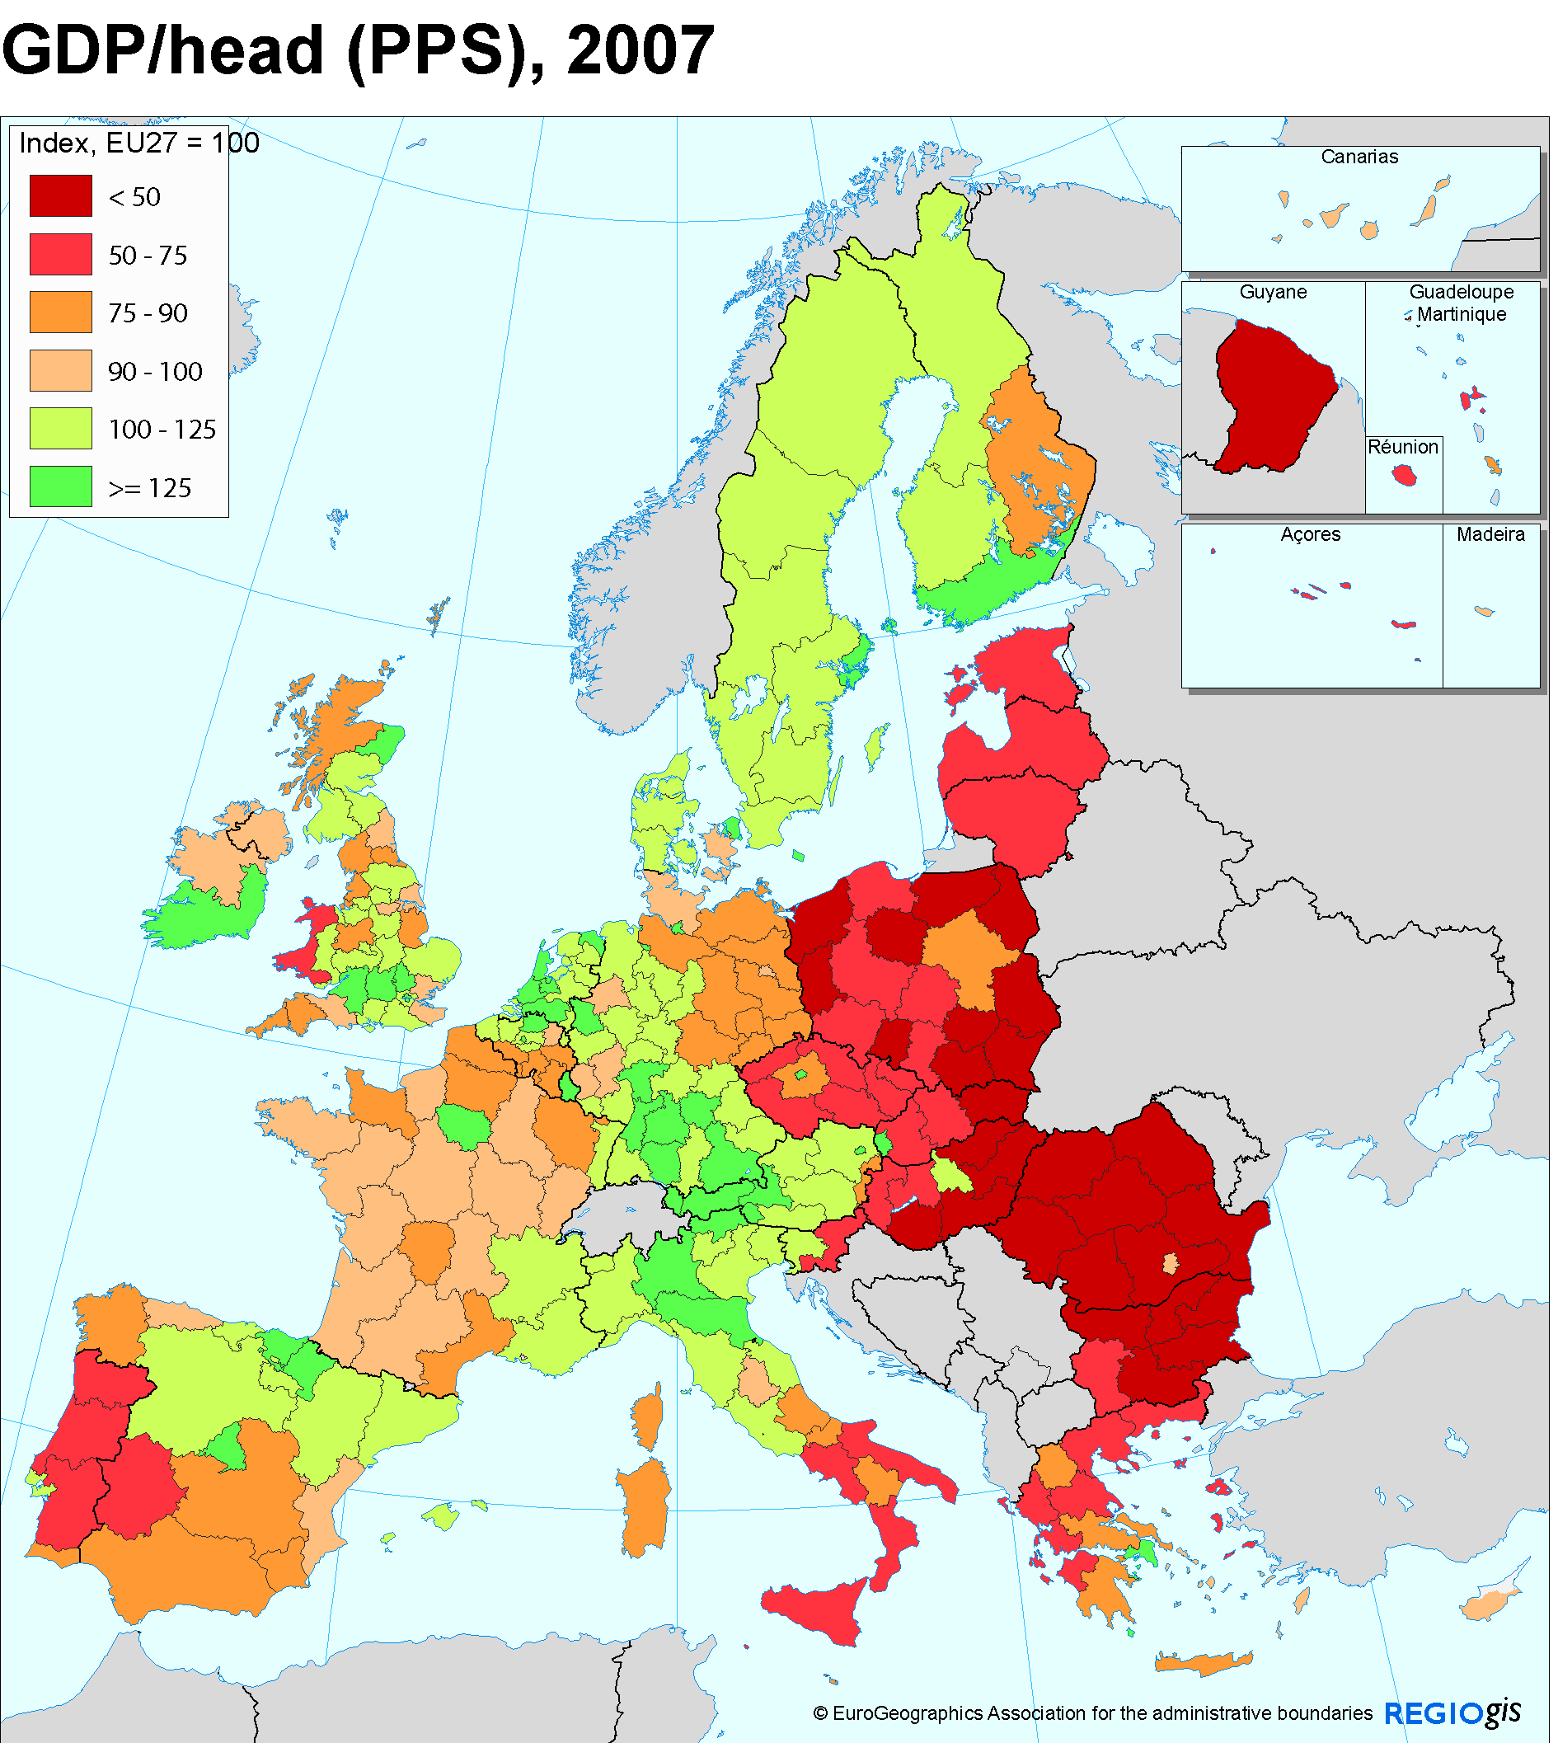
II. Περιφερειακές ανισότητες : ΑΕΠ
ΕΕ : μειωμένες αλλά ακόμα σημαντικές
Η Αττική έχει ξεπεράσει κατά πολύ το μέσο όρο της ΕΕ
Υστερούν οι βόρειες και δυτικές περιφέρειες
Overall

Slide 5
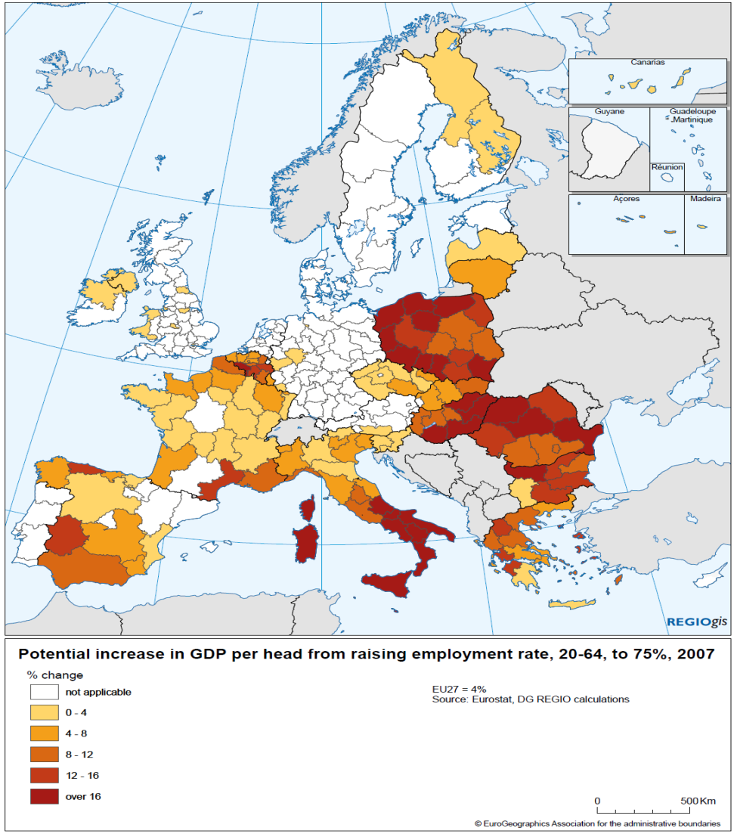
II. Περιφερειακές ανισότητες : απασχόληση και ανάπτυξη
Σημαντικό περιθώριο οικονομικής ανάπτυξης μέσω αυξημένης απασχόλησης
Ειδικά στις βόρειες και δυτικές περιφέρειες της Ελλάδας
Overall

Slide 6
II. Περιφερειακές ανισότητες : ανταγωνιστικότητα
η Ευρώπη χρειάζεται προϊόντα και υπηρεσίες με υψηλή προστιθέμενη αξία και θέσεις υψηλής εξειδίκευσης για να είναι ανταγωνιστική στην παγκόσμια αγορά
η Ελλάδα (εκτός Αττικής) παρουσιάζει σημαντική αρνητική απόκλιση

Slide 7
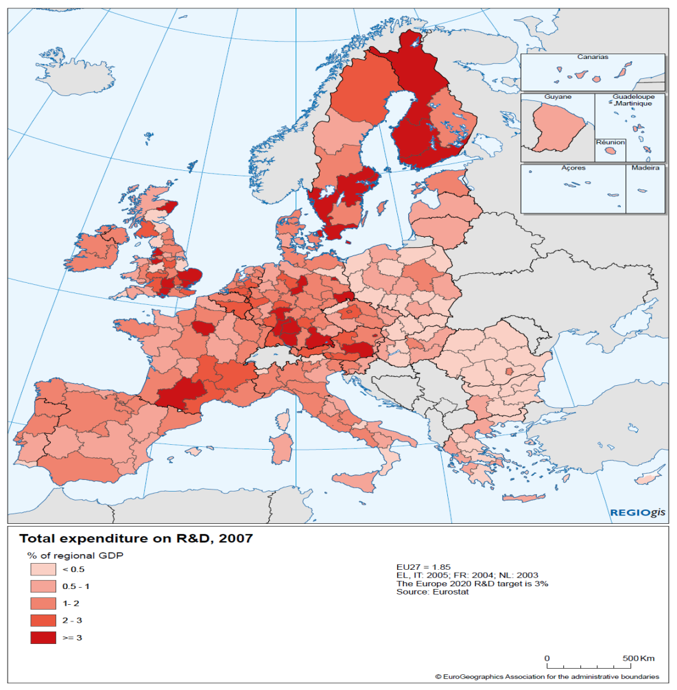
II. Περιφερειακές ανισότητες : επενδύσεις σε έρευνα και τεχνολογία
ελάχιστες περιφέρειες στην ΕΕ που σήμερα φτάνουν στο 3% (στόχο ΕΕ 2020)
οι ελληνικές περιφέρειες είναι στις κατηγορίες κάτω από το 0,5% και 0,5-1%

Slide 8
III. Μετά το 2013 : νέες προκλήσεις και νέοι στόχοι - η στρατηγική EΕ 2020
Στο διάστημα 2000-2008, τα ποσοστά απασχόλησης αυξήθηκαν & τα ποσοστά ανεργίας μειώθηκαν στις περιφέρειες, ωστόσο η κρίση αναχαίτισε αυτή την πρόοδο
Η φτώχεια & η στέρηση έχουν μια ισχυρή περιφερειακή διάσταση, καθώς επικεντρώνονται στις λιγότερο ανεπτυγμένες περιοχές
Οι επενδύσεις στην υποδομή των μεταφορών εξασφάλισαν επαρκή υποδομή για την EΕ-15, αλλά εξακολουθούν να υπάρχουν σημαντικές ελλείψεις στην EΕ-12
Απαιτούνται περισσότερες επενδύσεις ώστε να επιτευχθεί συμμόρφωση με την κοινοτική νομοθεσία για το περιβάλλον, κυρίως στην ΕΕ-12
Η κλιματική αλλαγή θα έχει ισχυρές επιπτώσεις σε πολλές περιφέρειες, κυρίως στις νότιες και ορεινές περιοχές

Slide 9
III. Μετά το 2013 : νέες προκλήσεις και νέοι στόχοι - η στρατηγική EΕ 2020
Οικονομικές, κοινωνικές και δημογραφικές αλλαγές στην Ευρώπη και όσον αφορά τη θέση της Ευρώπης στην παγκόσμια οικονομία
Μια βελτιωμένη πολιτική συνοχής είναι απαραίτητη για την αντιμετώπιση αυτών των προκλήσεων στο εξής πλαίσιο:
Νέος προϋπολογισμός της ΕΕ για μετά το 2013 - συζητήσεις σε εξέλιξη
Η πολιτική συνοχής σήμερα = άνω του 1/3 του συνολικού προϋπολογισμού της ΕΕ
Νέοι στόχοι της ΕΕ - φιλόδοξοι στόχοι για το 2020 με σκοπό την αντιμετώπιση νέων προκλήσεων
Notes:
NEW slide proposed by EMPL

Slide 10
III. Μετά το 2013 : νέες προκλήσεις και νέοι στόχοι - η στρατηγική EΕ 2020
Ξεκίνησαν οι συζητήσεις για τον νέο προϋπολογισμό ΕΕ (με το λεγόμενο « Budget Review ») – η Πολιτική Συνοχής σήμερα αντιπροσωπεύει περίπου το 1/3 του προϋπολογισμού
Η μελλοντική Πολιτική Συνοχής θα πρέπει να είναι πλήρως εναρμονισμένη με τους στόχους της στρατηγικής ΕΕ 2020 : έξυπνη ανάπτυξη, βιώσιμη ανάπτυξη, ανάπτυξη για όλους
Notes:
NEW slide proposed by EMPL

Slide 11
III. Μετά το 2013 : νέες προκλήσεις και νέοι στόχοι - η στρατηγική EΕ 2020
Εστίαση των πόρων σε περιορισμένο αριθμό προτεραιοτήτων, σε εφαρμογή των στόχων ΕΕ2020 : καινοτόμες δράσεις στις περιφέρειες, έμφαση στην εκπαίδευση και επαγγελματική κατάρτιση, τα βασικά διευρωπαϊκά δίκτυα μεταφορών και ενέργειας, σεβασμός κοινοτικής νομοθεσίας για το περιβάλλον
Τρεις κατηγορίες περιφερειών : αναπτυγμένες, ενδιάμεσες, λιγότερο αναπτυγμένες
Έμφαση στις περιοχές με ειδικά γεωγραφικά ή δημογραφικά χαρακτηριστικά (υποβαθμισμένα αστικά κέντρα, απομακρυσμένα νησιά, ορεινές περιοχές)
Ενίσχυση του ρόλου περιφερειακών και τοπικών φορέων και αυξημένη υποστήριξη για να αποκτήσουν τις αναγκαίες διαχειριστικές ικανότητες
Απλοποίηση των δομών διαχείρισης και των διαδικασιών
Notes:
NEW slide proposed by EMPL

Slide 12
Ενδεικτικό Χρονοδιάγραμμα
μέχρι 31 Ιανουαρίου 2011 : δημόσια διαβούλευση σχετικά με την Πέμπτη Έκθεση
ec.europa.eu/regional_policy/cohesion_report
31 Ιανουαρίου - 1 Φεβρουαρίου 2011 : Φόρουμ Συνοχής
Άνοιξη 2011 : Προτάσεις της Επιτροπής ΕΕ για τις μελλοντικές δημοσιονομικές προοπτικές (προϋπολογισμός της ΕΕ)
Καλοκαίρι 2011 : Προτάσεις της Επιτροπής ΕΕ για τους νέους κανονισμούς
Τέλος 2012 : Έγκριση νέων κανονισμών και συμφωνία για τις δημοσιονομικές προοπτικές
2013 : Οριστικοποίηση των νέων προγραμμάτων

Slide 13
Σχολιασμός βασικών σημείων
5^{ης} Έκθεσης για την Οικονομική, Κοινωνική και Εδαφική Συνοχή

Slide 14
Η Δομή του Προγραμματισμού για την επόμενη περίοδο
Κοινό Στρατηγικό Πλαίσιο (Common Strategic Framework –CSF): μεταφράζει τους στόχους της Ε2020 σε επενδυτικές προτεραιότητες (συμπερίληψη επιμέρους πολιτικών και δράσεων όλων των Ταμείων ΕΤΠΑ, ΕΚΤ, ΤΣ, ΕΓΤΑΑ και ΕΤΑ)
Συμβόλαιο Ανάπτυξης και Επενδύσεων (Development and Investment Partnership Contract): βασίζεται στο Κοινό Στρατηγικό Πλαίσιο και προσδιορίζει προτεραιότητες, κατανομή των εθνικών και κοινοτικών πόρων, προϋποθέσεις χρηματοδότησης (conditionalities) και στρατηγικής σημασίας έργα (flagship projects)
Επιχειρησιακά Προγράμματα: βασικό διαχειριστικό εργαλείο

Slide 15
Εστίαση των πόρων της Συνοχής σε περιορισμένο αριθμό προτεραιοτήτων
Ευθυγράμμιση με τους στόχους της Ε2020
Προβληματισμοί: Σύμπραξη μεταξύ πολιτικών στόχων όπως καθορίζονται στη Συνθήκη και εκείνων της Στρατηγικής Ευρώπη 2020
Διασφάλιση υλοποίησης παρεμβάσεων ολοκληρωμένου χαρακτήρα
Περιθώρια «ευελιξίας» επιλογών Κ-Μ και Περιφερειών
Ανάγκη υποδομών στο Στόχο 1 «Σύγκλιση» και Περιφέρειες με ιδιαίτερα γεωγραφικά χαρακτηριστικά

Slide 16
Στρατηγική Ευρώπη 2020 και Θεματικές Προτεραιότητες για την Πολιτική Συνοχής (1/5)
Προτεραιότητα Ε2020: Έξυπνη ανάπτυξη Στόχος: Βελτίωση των συνθηκών για καινοτομία, έρευνα και ανάπτυξη
Πρωταρχικός στόχος Ε2020 | Εμβληματική πρωτοβουλία Ε2020 | Θεματικές προτεραιότητες Πολιτικής Συνοχής
Ε&Α 3% του ΑΕΠ (νέος δείκτης για καινοτομία) | Ένωση της Καινοτομίας Ψηφιακή ατζέντα για την Ευρώπη Ατζέντα για νέες δεξιότητες και θέσεις εργασίας | Ενίσχυση έρευνας και τεχνολογικής ανάπτυξης Προώθηση καινοτομίας και έξυπνης εξειδίκευσης Βελτίωση της πρόσβασης, χρήσης και ποιότητας τεχνολογιών πληροφορικής και επικοινωνίας Άρση εμποδίων ανάπτυξης ΜΜΕ

Slide 17
Στρατηγική Ευρώπη 2020 και Θεματικές Προτεραιότητες για την Πολιτική Συνοχής (2/5)
Προτεραιότητα Ε2020: Έξυπνη ανάπτυξη
Στόχος: Βελτίωση του επιπέδου εκπαίδευσης
Πρωταρχικός στόχος Ε2020 | Εμβληματική πρωτοβουλία Ε2020 | Θεματικές προτεραιότητες Πολιτικής Συνοχής
Τουλάχιστον το 40% των 30-34 χρ. απόφοιτοι τριτοβάθμιας εκπαίδευσης Μείωση του ποσοστού των ατόμων που εγκαταλείπουν την εκπαίδευση σε λιγότερο από 10% | Κινητικότητα των νέων Ατζέντα για νέες δεξιότητες και θέσεις εργασίας | Βελτίωση της ποιότητας και επίδοσης της εκπαίδευσης και του εκπαιδευτικού συστήματος σε όλα τα επίπεδα και αύξηση της συμμετοχής στην τριτοβάθμια εκπαίδευση

Slide 18
Στρατηγική Ευρώπη 2020 και Θεματικές Προτεραιότητες για την Πολιτική Συνοχής (3/5)
Προτεραιότητα Ε2020: Βιώσιμη ανάπτυξη Στόχος: Επίτευξη στόχων κλιματικής αλλαγής και ενέργειας
Πρωταρχικός στόχος Ε2020 | Εμβληματική πρωτοβουλία Ε2020 | Θεματικές προτεραιότητες Πολιτικής Συνοχής
20% μείωση των εκπομπών αερίων θερμοκηπίου 20% αύξηση της ενεργειακής αποδοτικότητας 20% αύξηση της παραγωγής από ΑΠΕ | Αποτελεσματική χρησιμοποίηση πόρων Ατζέντα για νέες δεξιότητες και θέσεις εργασίας Βιομηχανική Πολιτική στην περίοδο της παγκοσμιοποίησης | Υποστήριξη της μετάβασης σε μία οικονομία με μικρή χρήση άνθρακα, αποτελεσματικής χρησιμοποίησης πόρων και ανθεκτικής στις κλιματικές αλλαγές Προώθηση των ΑΠΕ Αναβάθμιση του ενεργειακού δικτύου της Ευρώπης Προώθηση βιώσιμων μεταφορών Πρόληψη και αποτροπή της μη βιώσιμης χρήσης πόρων Αντιμετώπιση δυσχερειών σε βασικές υποδομές δικτύων

Slide 19
Στρατηγική Ευρώπη 2020 και Θεματικές Προτεραιότητες για την Πολιτική Συνοχής (4/5)
Προτεραιότητα Ε2020: Ανάπτυξη χωρίς αποκλεισμούς Στόχος: Προώθηση της απασχόλησης
Πρωταρχικός στόχος Ε2020 | Εμβληματική πρωτοβουλία Ε2020 | Θεματικές προτεραιότητες Πολιτικής Συνοχής
Ποσοστό απασχόλησης 75% (γυναίκες και άντρες) | Ατζέντα για νέες δεξιότητες και θέσεις εργασίας Κινητικότητα των νέων Ένωση της Καινοτομίας Βιομηχανική Πολιτική στην περίοδο της παγκοσμιοποίησης | Αύξηση της συμμετοχής γυναικών και ανδρών στην αγορά εργασίας, μείωση της δομικής ανεργίας και προώθηση της ποιότητας της εργασίας Ανάπτυξη ενός ικανού ανθρώπινου δυναμικού, που ανταποκρίνεται στις ανάγκες της αγοράς εργασίας, και προώθηση της διά βίου μάθησης.

Slide 20
Στρατηγική Ευρώπη 2020 και Θεματικές Προτεραιότητες για την Πολιτική Συνοχής (5/5)
Προτεραιότητα Ε2020: Ανάπτυξη χωρίς αποκλεισμούς Στόχος: Προώθηση της απασχόλησης
Πρωταρχικός στόχος Ε2020 | Εμβληματική πρωτοβουλία Ε2020 | Θεματικές προτεραιότητες Πολιτικής Συνοχής
Μείωση των ανθρώπων που ζουν κάτω από το όριο της φτώχειας κατά τουλάχιστον 20 εκ. …επιπροσθέτως των εθνικών στόχων «λαμβάνοντας υπ’ όψη τις εθνικές συνθήκες και προτεραιότητες» | Ευρωπαϊκή Πλατφόρμα για την καταπολέμηση της φτώχειας | Προώθηση της κοινωνικής ένταξης και καταπολέμηση της φτώχειας

Slide 21
Υπό προϋποθέσεις χρηματοδότηση Συνοχής
Προτάσεις Επιτροπής
Σημεία προβληματισμού
Σύνδεση χρηματοδότησης Συνοχής για την επίτευξη μακροοικονομικών στόχων
Σύνδεση πόρων Συνοχής για την επίτευξη διαρθρωτικών αλλαγών που σχετίζονται με πολιτική συνοχής
Ενίσχυση της αποτελεσματικότητας με εργαλεία, όπως το αποθεματικό επίδοσης σε ευρωπαϊκό επίπεδο
Επιβολή ποινών -απώλεια πόρων- στις περιφέρειες για τη μη επίτευξη μακροοικονομικών στόχων της Κεντρικής Κυβέρνησης,
Διαρθρωτικές αλλαγές αφορούν κυρίως διοικητικές και εθνικές αλλαγές
Αποθεματικό επίδοσης σε εθνικό επίπεδο

Slide 22
Αρχιτεκτονική Πολιτικής Συνοχής
συνέχιση Στόχου 1 «Σύγκλιση» με κατάλληλη προσαρμογή του ποσοστού επιλεξιμότητας (απώλεια 10% εξαιτίας διεύρυνσης)
διατήρηση της μεταβατικής στήριξης για τις περιφέρειες που ξεπέρασαν τα επίπεδα στήριξης του Στόχου 1, συμπεριλαμβανομένων των περιφερειών Στατιστικής σύγκλισης
εναλλακτικά υποστηρίζουμε πρόταση Επιτροπής για ενδιάμεσο Στόχο,

Slide 23
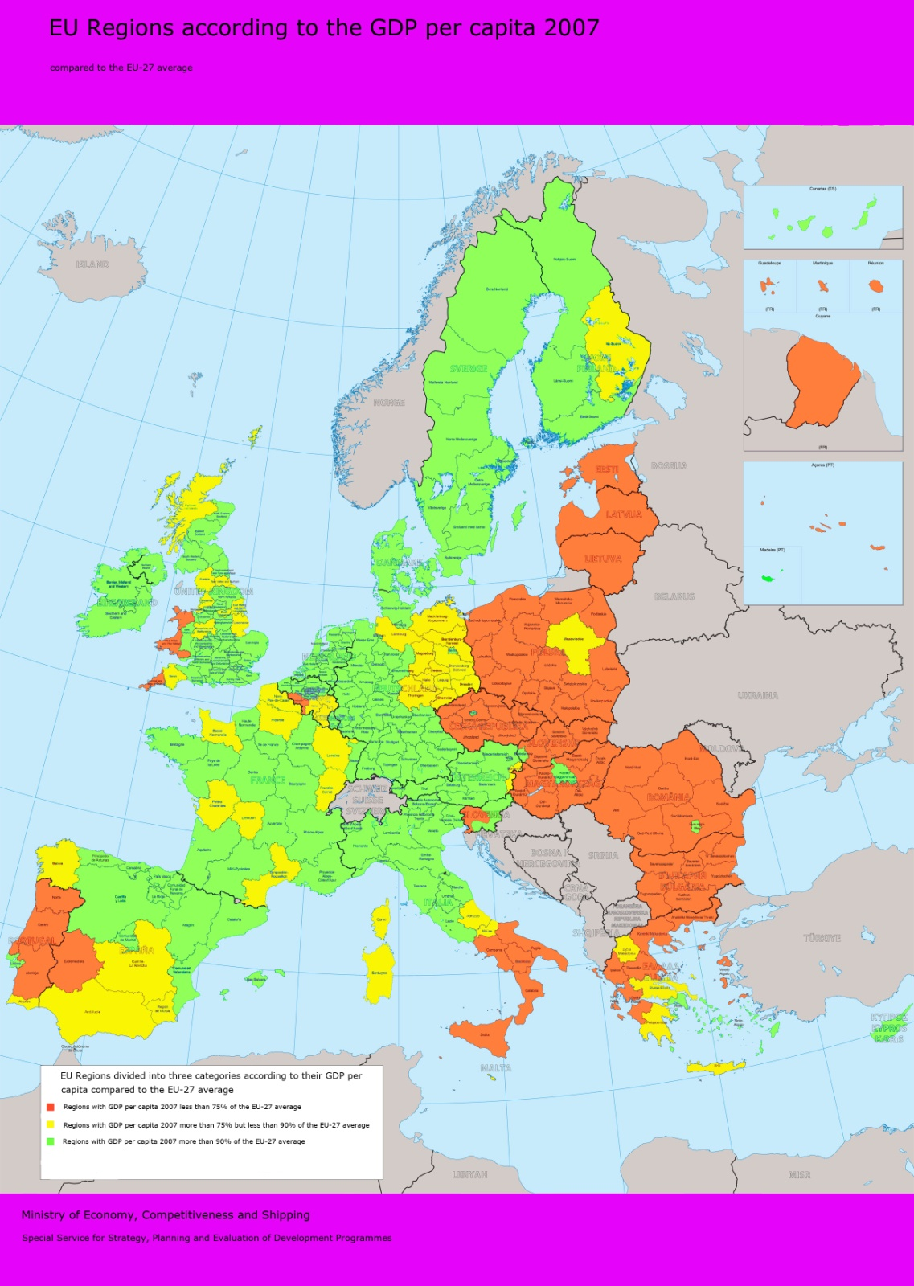
Χάρτης Ευρωπαϊκών Περιφερειών Γεωγραφική επιλεξιμότητα ανά Στόχο
Προγραμματική Περίοδος 2014-2020
Περιφέρειες Στόχου 1
Ενδιάμεση κατηγορία περιφερειών (75-90%)
Περιφέρειες Στόχου 2
Στοιχεία 2007

Slide 24
Χωρική Συνοχή
Ενίσχυση με πόρους και προτεραιότητες περιοχών με ιδιαίτερα γεωγραφικά χαρακτηριστικά

Slide 25
Ερωτήματα 5^{ης} Έκθεσης Συνοχής (1/4)
Πώς μπορεί να υπάρξει μεγαλύτερη προσέγγιση της στρατηγικής Ευρώπη 2020 και της πολιτικής συνοχής σε ευρωπαϊκό, εθνικό και κατώτερο του εθνικού επίπεδο;
Το πεδίο εφαρμογής μιας σύμβασης εταιρικής σχέσης στον τομέα της ανάπτυξης και των επενδύσεων θα πρέπει να υπερβαίνει την πολιτική συνοχής, και εάν ναι, ποιο θα πρέπει να είναι;
Πώς μπορεί να επιτευχθεί ισχυρότερη θεματική συγκέντρωση στις προτεραιότητες της Ευρώπης 2020;
Πώς μπορούν οι προϋποθέσεις, τα κίνητρα και η διαχείριση με βάση τα αποτελέσματα να καταστήσουν αποτελεσματικότερη την πολιτική συνοχής;

Slide 26
Ερωτήματα 5^{ης} Έκθεσης Συνοχής (2/4)
Πώς μπορεί η πολιτική συνοχής να προσανατολιστεί περισσότερο προς τα αποτελέσματα;
Ποιες προτεραιότητες θα πρέπει να είναι υποχρεωτικές;
Πώς μπορεί η πολιτική συνοχής να συνεκτιμά καλύτερα το βασικό ρόλο των αστικών περιοχών και των εδαφών με ιδιαίτερα γεωγραφικά χαρακτηριστικά κατά τις αναπτυξιακές διαδικασίες και τη διαμόρφωση μακροπεριφερειακών στρατηγικών;
8. Πώς μπορεί να βελτιωθεί η αρχή της εταιρικής σχέσης και η συμμετοχή των τοπικών και περιφερειακών ενδιαφερομένων, των κοινωνικών εταίρων και της κοινωνίας των πολιτών;

Slide 27
Ερωτήματα 5^{ης} Έκθεσης Συνοχής (3/4)
Πώς μπορεί να απλουστευτεί η διαδικασία λογιστικού ελέγχου και πώς μπορούν να ενσωματωθούν καλύτερα οι έλεγχοι από τα κράτη μέλη και την Επιτροπή, διατηρώντας παράλληλα υψηλό επίπεδο αξιοπιστίας όσον αφορά τις συγχρηματοδοτούμενες δαπάνες;
Πώς θα μπορούσε η εφαρμογή της αρχής της αναλογικότητας να ελαφρύνει το διοικητικό φόρτο εργασίας όσον αφορά τη διαχείριση και τον έλεγχο; Πρέπει να υπάρξουν ειδικά μέτρα απλούστευσης για τα προγράμματα εδαφικής συνεργασίας;
11. Πώς μπορεί να επιτευχθεί η σωστή ισορροπία μεταξύ των κοινών κανόνων για όλα τα ταμεία και της αναγνώρισης των ιδιαιτεροτήτων των ταμείων, όταν καταρτίζονται οι κανόνες επιλεξιμότητας;

Slide 28
Ερωτήματα 5^{ης} Έκθεσης Συνοχής (4/4)
Πώς μπορεί να εξασφαλιστεί η δημοσιονομική πειθαρχία με ταυτόχρονη παροχή αρκετής ευελιξίας, για το σχεδιασμό και την εφαρμογή πολύπλοκων προγραμμάτων και έργων;
13. Πώς μπορεί να εξασφαλιστεί ότι στην αρχιτεκτονική για την πολιτική συνοχής θα ληφθεί υπόψη η ιδιαιτερότητα κάθε Ταμείου και ιδίως η ανάγκη για μεγαλύτερη προβολή και προβλεψιμότητα των επενδύσεων για το ΕΚΤ, καθώς και για επικέντρωση στη διασφάλιση των στόχων του 2020;
14. Πώς θα μπορούσε να σχεδιαστεί μια νέα ενδιάμεση κατηγορία περιφερειών για να συνοδεύσει τις περιφέρειες που δεν έχουν ολοκληρώσει τις διαδικασίες τους για την κάλυψη της διαφοράς;

